Slide 1
Advanced pcb labo
Henry the Hackbot
door Ben De Lathouwer

Slide 2
Agenda
Inleiding
Doel van dit project
Electronische schema’s en vergelijking
Overzicht verbeteringen V4
Wat heb ik geleerd?
Vragen en Antwoorden

Slide 3
Inleiding
Leren werken met SMD PCB:
Debuggen
Solderen ‘in het klein’
Gebruik van Altium

Slide 4
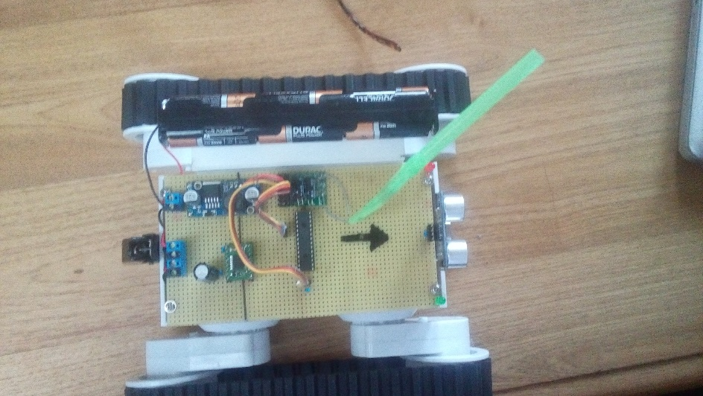
Doel van het project
Verbetering van het vak: project 2
Van Marvin naar Henry
Mecatronica onder de knie krijgen
Henry:
Botsingen vermijden

Slide 5
Hoofd microcontroller
Onderdelen:
Data genereren voor ESP8266
Level convertor sturen
Data van de secundaire controller ontvangen
Encoders uitlezen

Slide 6
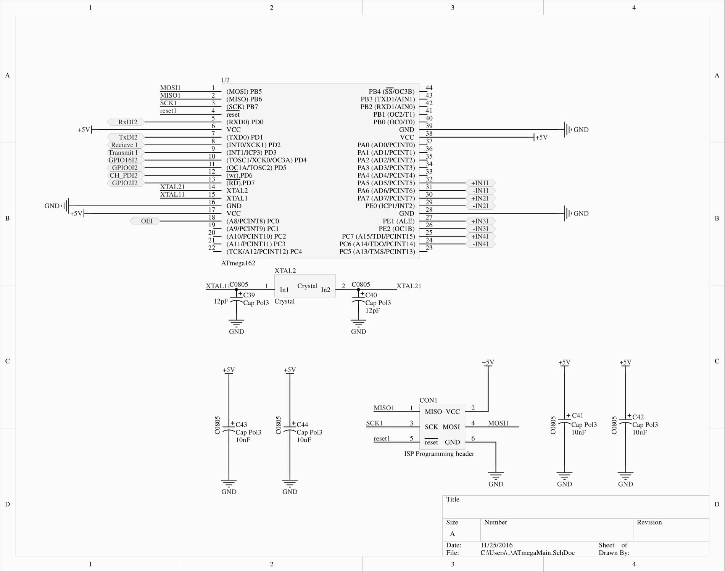
Hoofd microcontroller V2

Slide 7
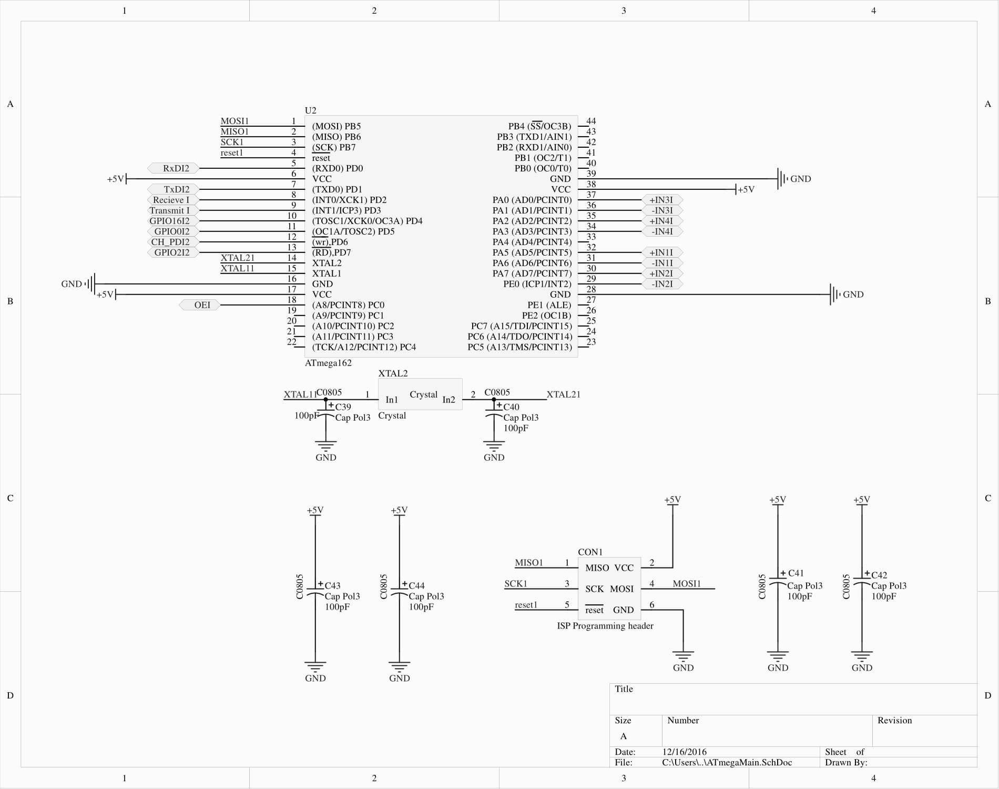
Hoofd microcontroller V3
Alles naar interrupt pins

Slide 8
Secundaire microcontroller
Onderdelen:
PWM genereren voor de motordriver
De motordriver aansturen
Data zenden naar de hoofd controller
HC-SR04 aansturen en uitlezen

Slide 9
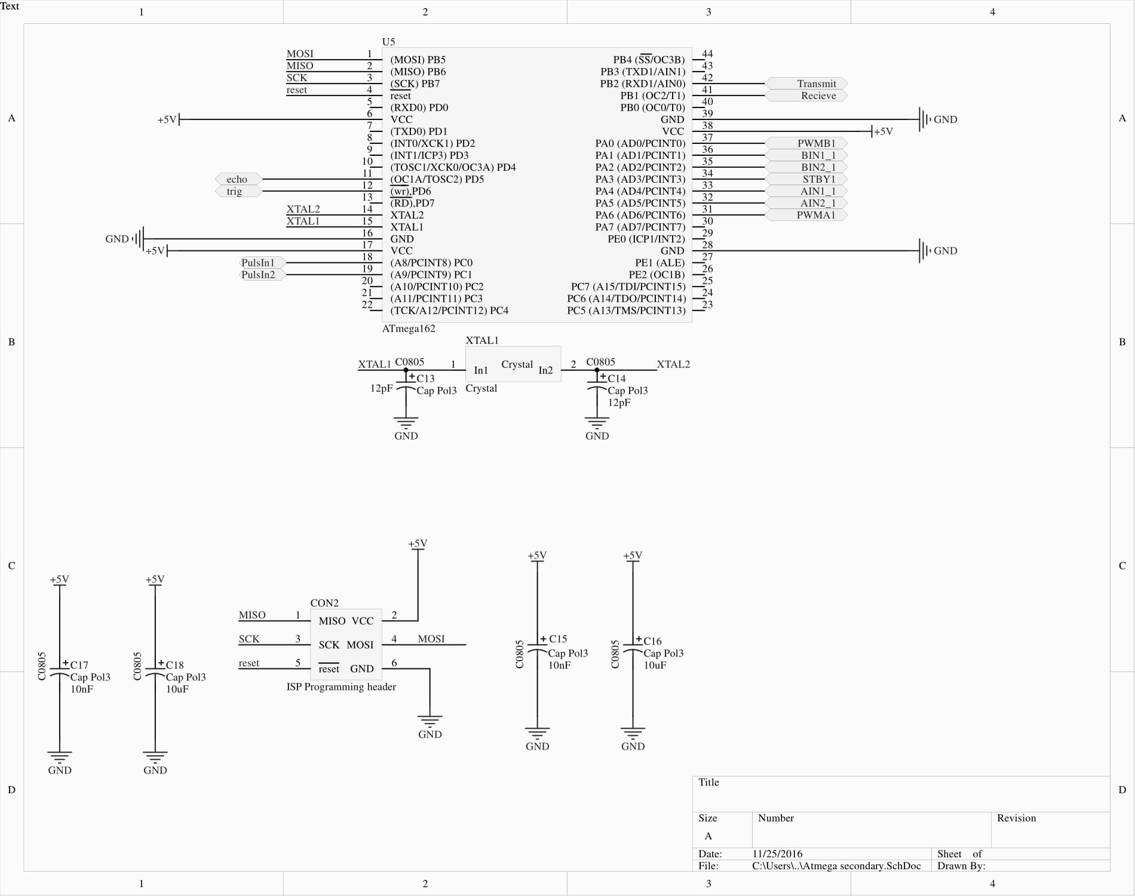
Secondary micro controller

Slide 10
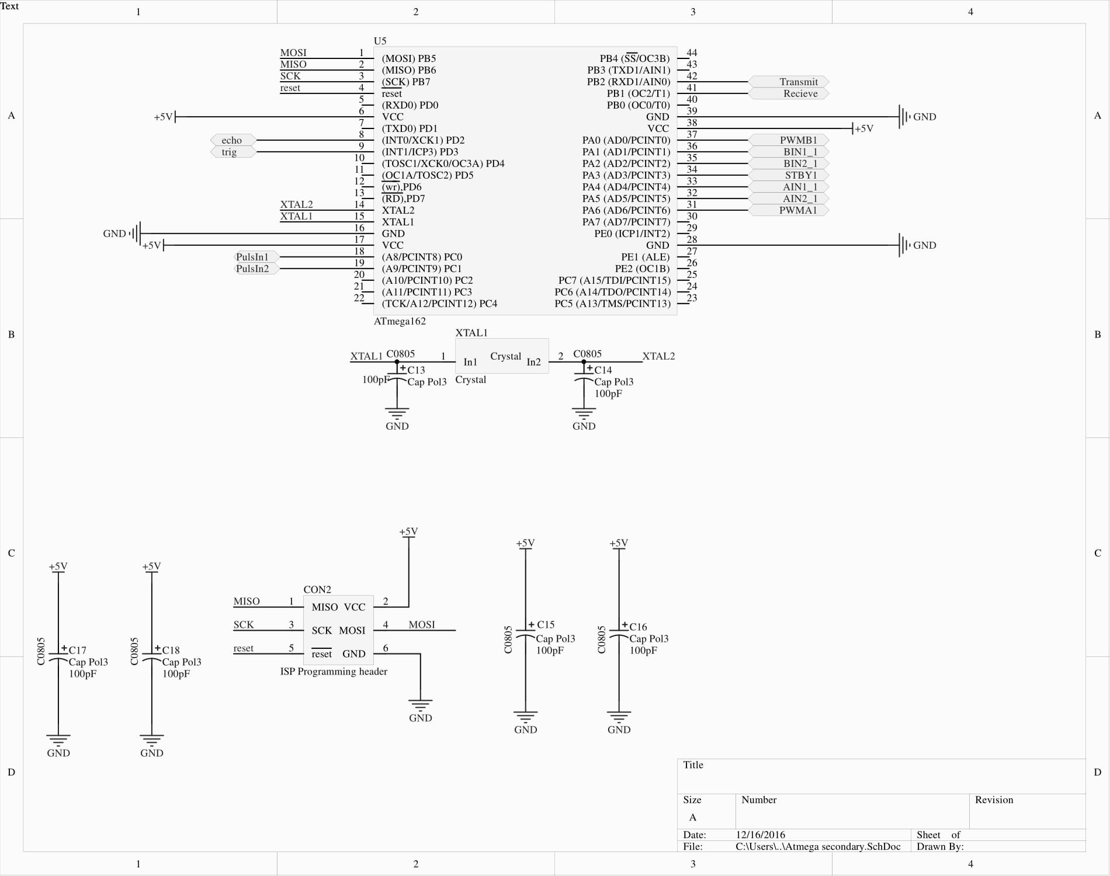
Secondary micro controller
Alles naar interrupt pins

Slide 11
Waarom 2 microcontrollers?
De interrupt belasting verdelen tussen 2 microcontrollers
Meer I/O’s beschikbaar

Slide 12
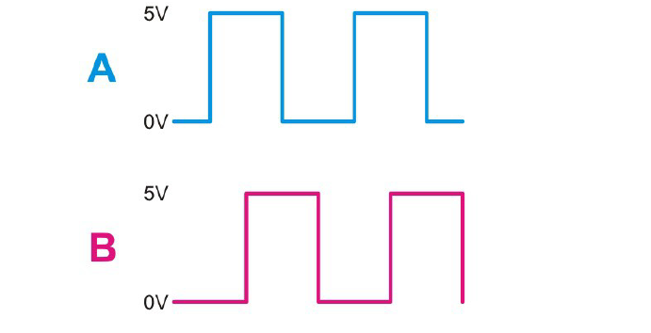
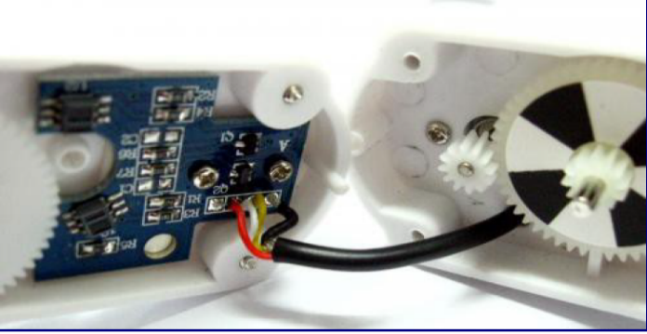
Encoders
Rover chassis => quadrature encoders
Verschillende sensoren in encoders
Optisch(ir paar) => zwart wit oppervlak
Magnetisch(hal sensor ) => magneet op as
Pulsen 90 graden uit fase=> richting bepaling

Slide 13
Encoder verbetering
Samenvoeging van 2 encoder outputs
Via XOR poort
Voordelen
Minder I/O gebruikt
Minder interrupts gebruikt
Nadelen
1 component extra
Geen indicatie van richting

Slide 14
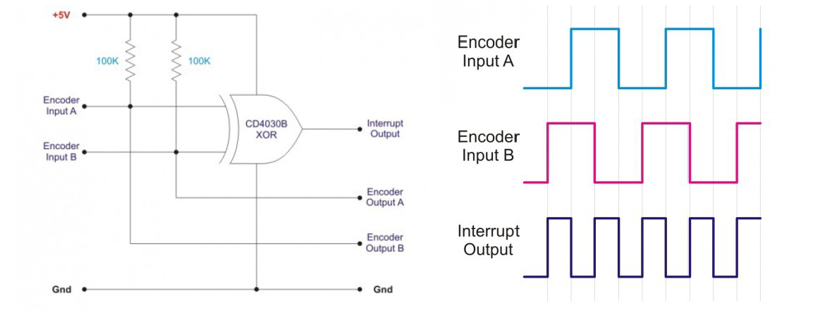
Encoder verbetering
Bron: application note rover chasis

Slide 15
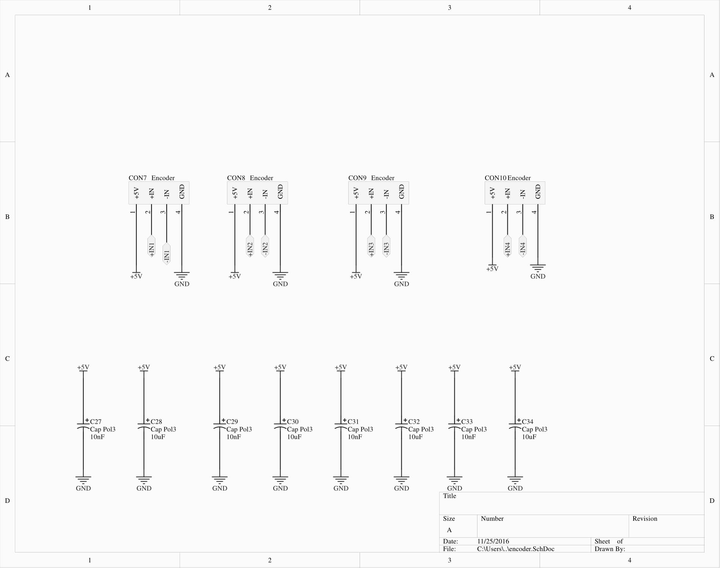
Encoders

Slide 16
ESP8266
Goedkope wifi module (6 euro)
Met System on chip aan boord
Communicatie protocol => At commando’s via de seriële poort
Geen componenten onder de anthenne
ALLEEN 3.3V!!
Geen 5V tolerante I/O

Slide 17
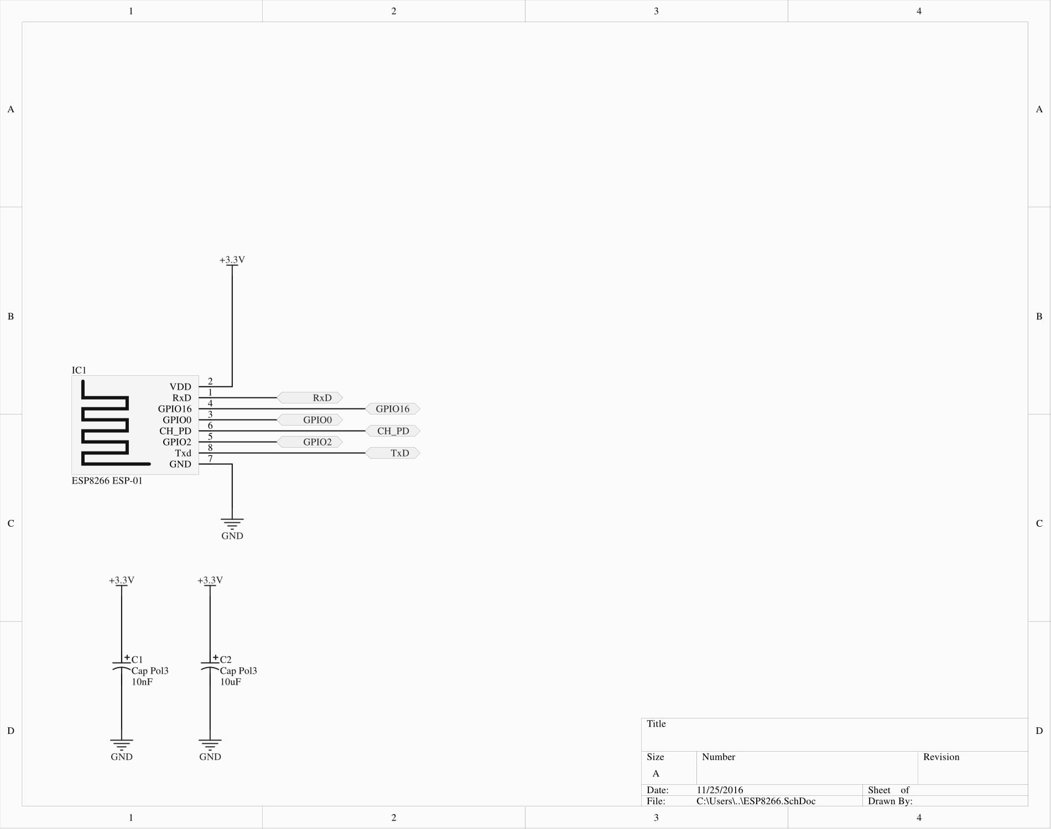
ESP8266 V2 & V3

Slide 18
Level shifter
Converteert signalen naar een ander spanning
Bv 3.3V naar 5V en vice versa
TXB0108 gebruikt 2 voedingen
Vcca => 1.2V tot 3.6V
Vccb => 1.6V tot 5.5V
Moet gebruikt worden voor de esp8266
Level shifter moet geactiveerd worden dmv OE pin

Slide 19
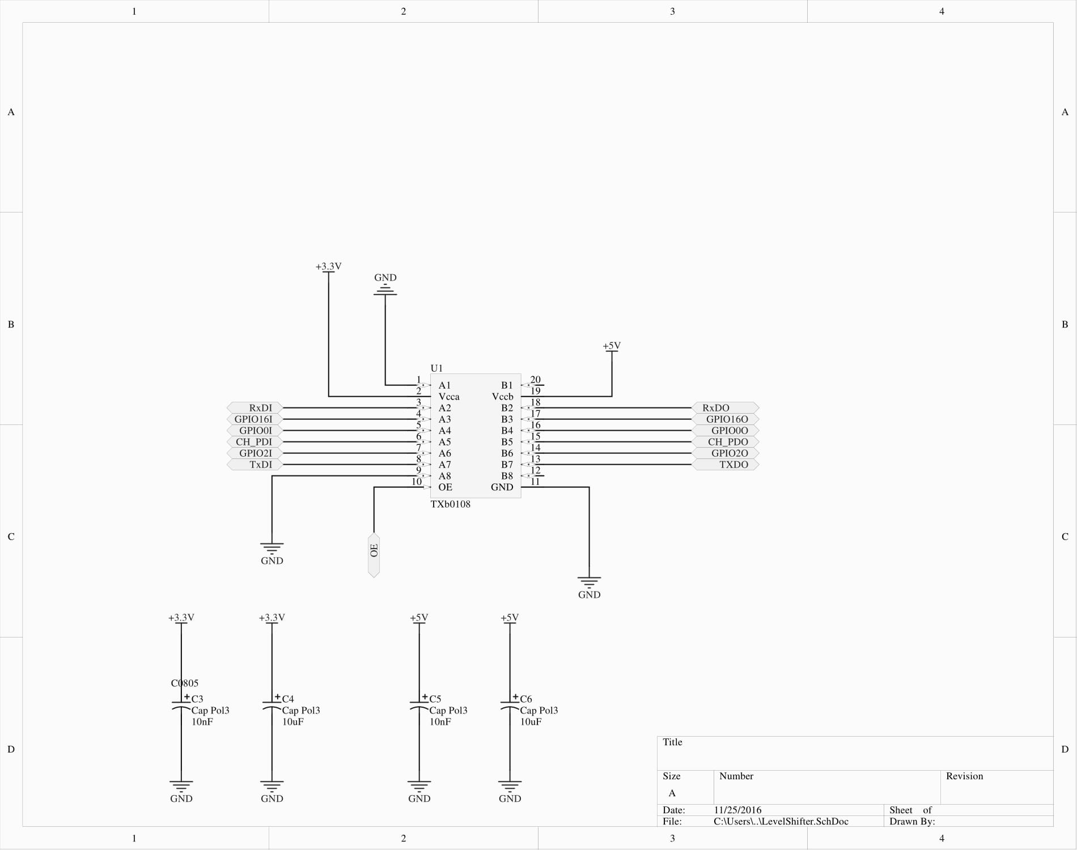
Level shifter

Slide 20
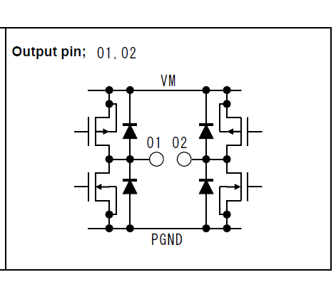
Motor driver
Gebruik H-brug
TB6612FNG
H-brug met geïntegreerde controle elektronica en diodes
De ontwerper moet zich geen zorgen maken wat betreft de mosfets
Iout 1.2A max met piekstromen tot 3.2A
Bron: datasheet TB6612FNG

Slide 21
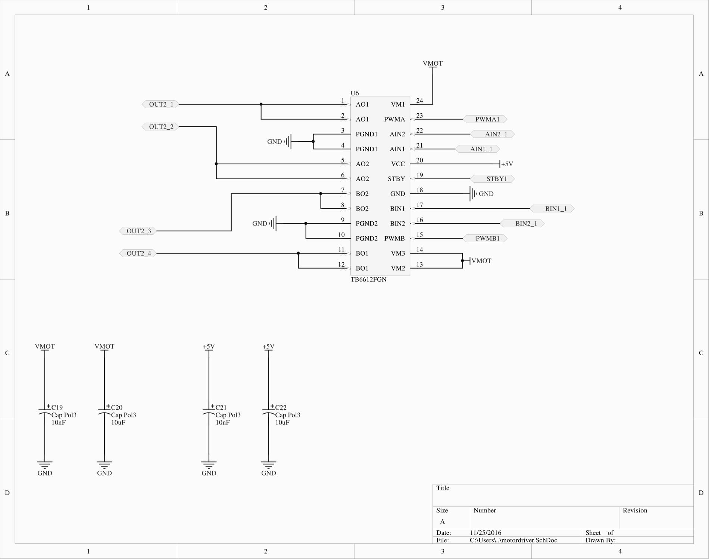
Motor driver

Slide 22
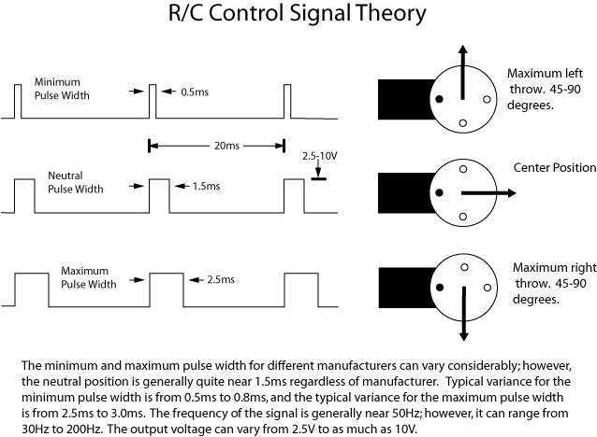
Rc reciever
Standaard modelbouw rc ontvanger
Servo output signaal
Draadloze communicatie
Wordt in de controller
omgezet naar PWM
Bron: http://www.mitchr.me/SS/batteriesRequired/RCcontrolTheory/

Slide 23
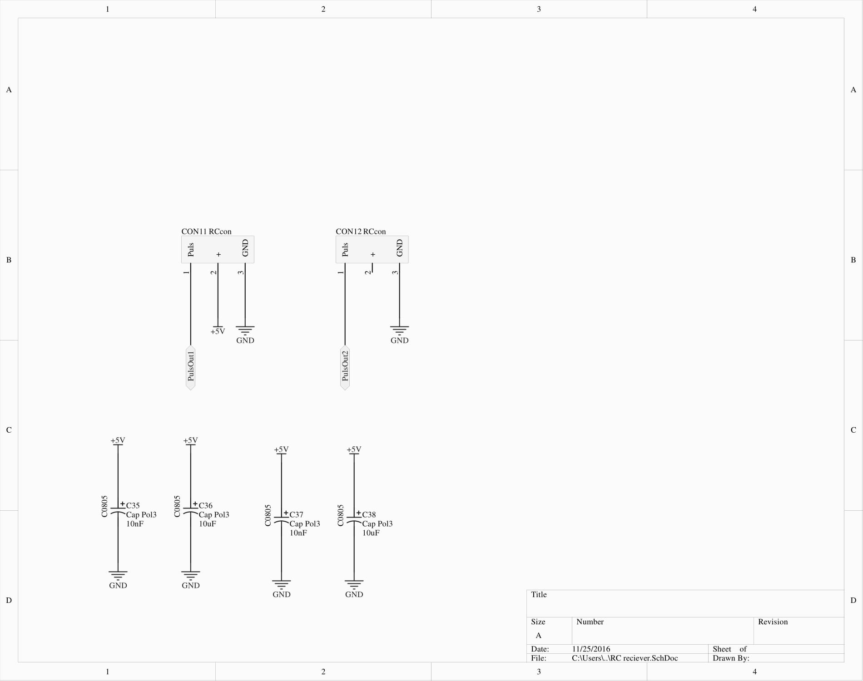
Rc receiver V2 & V3

Slide 24
Ultrasonic distance sensor
Meetprincipe gebruikt geluid
4 pinnen
GND, VCC, trigger input en echo output
Echo puls proportioneel tot de afstand
Afstand = High level time * snelheid/2
High level Time = duur van puls breedte (milli- of microseconde
Snelheid = 340m/s (luchtsnelheid)

Slide 25
Ultrasonic distance sensor
Meetafstand = 4 cm tot 4 meter
Meethoek = 15 graden

Slide 26
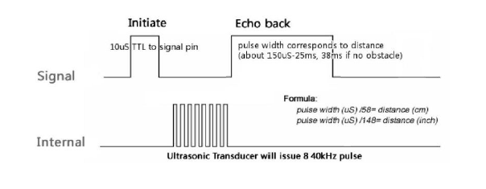
Theoretische signalen
Bron: Datasheet HC-SR04

Slide 27
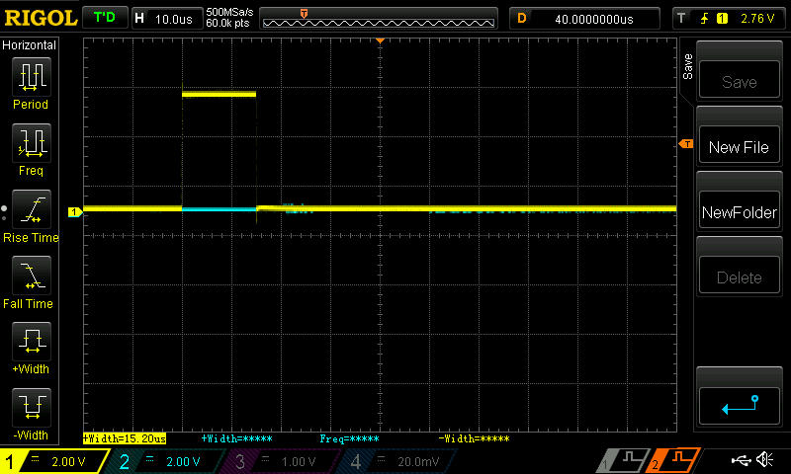
Trigger puls

Slide 28
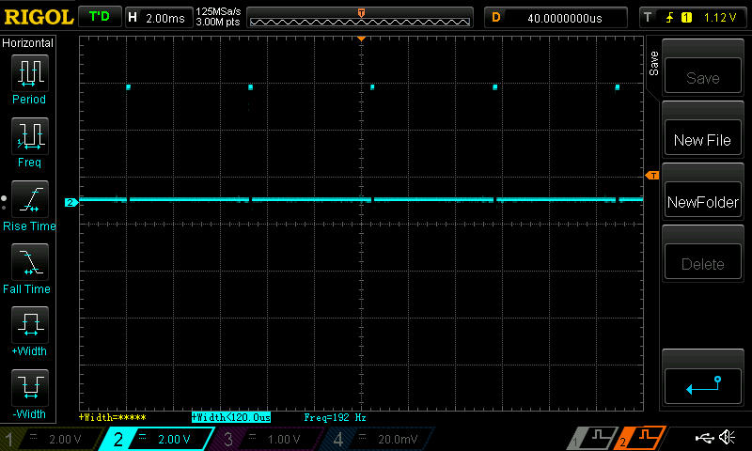
Echo puls minimum afstand

Slide 29
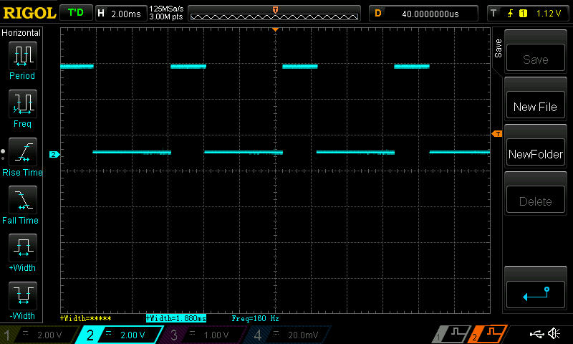
Echo puls max afstand

Slide 30
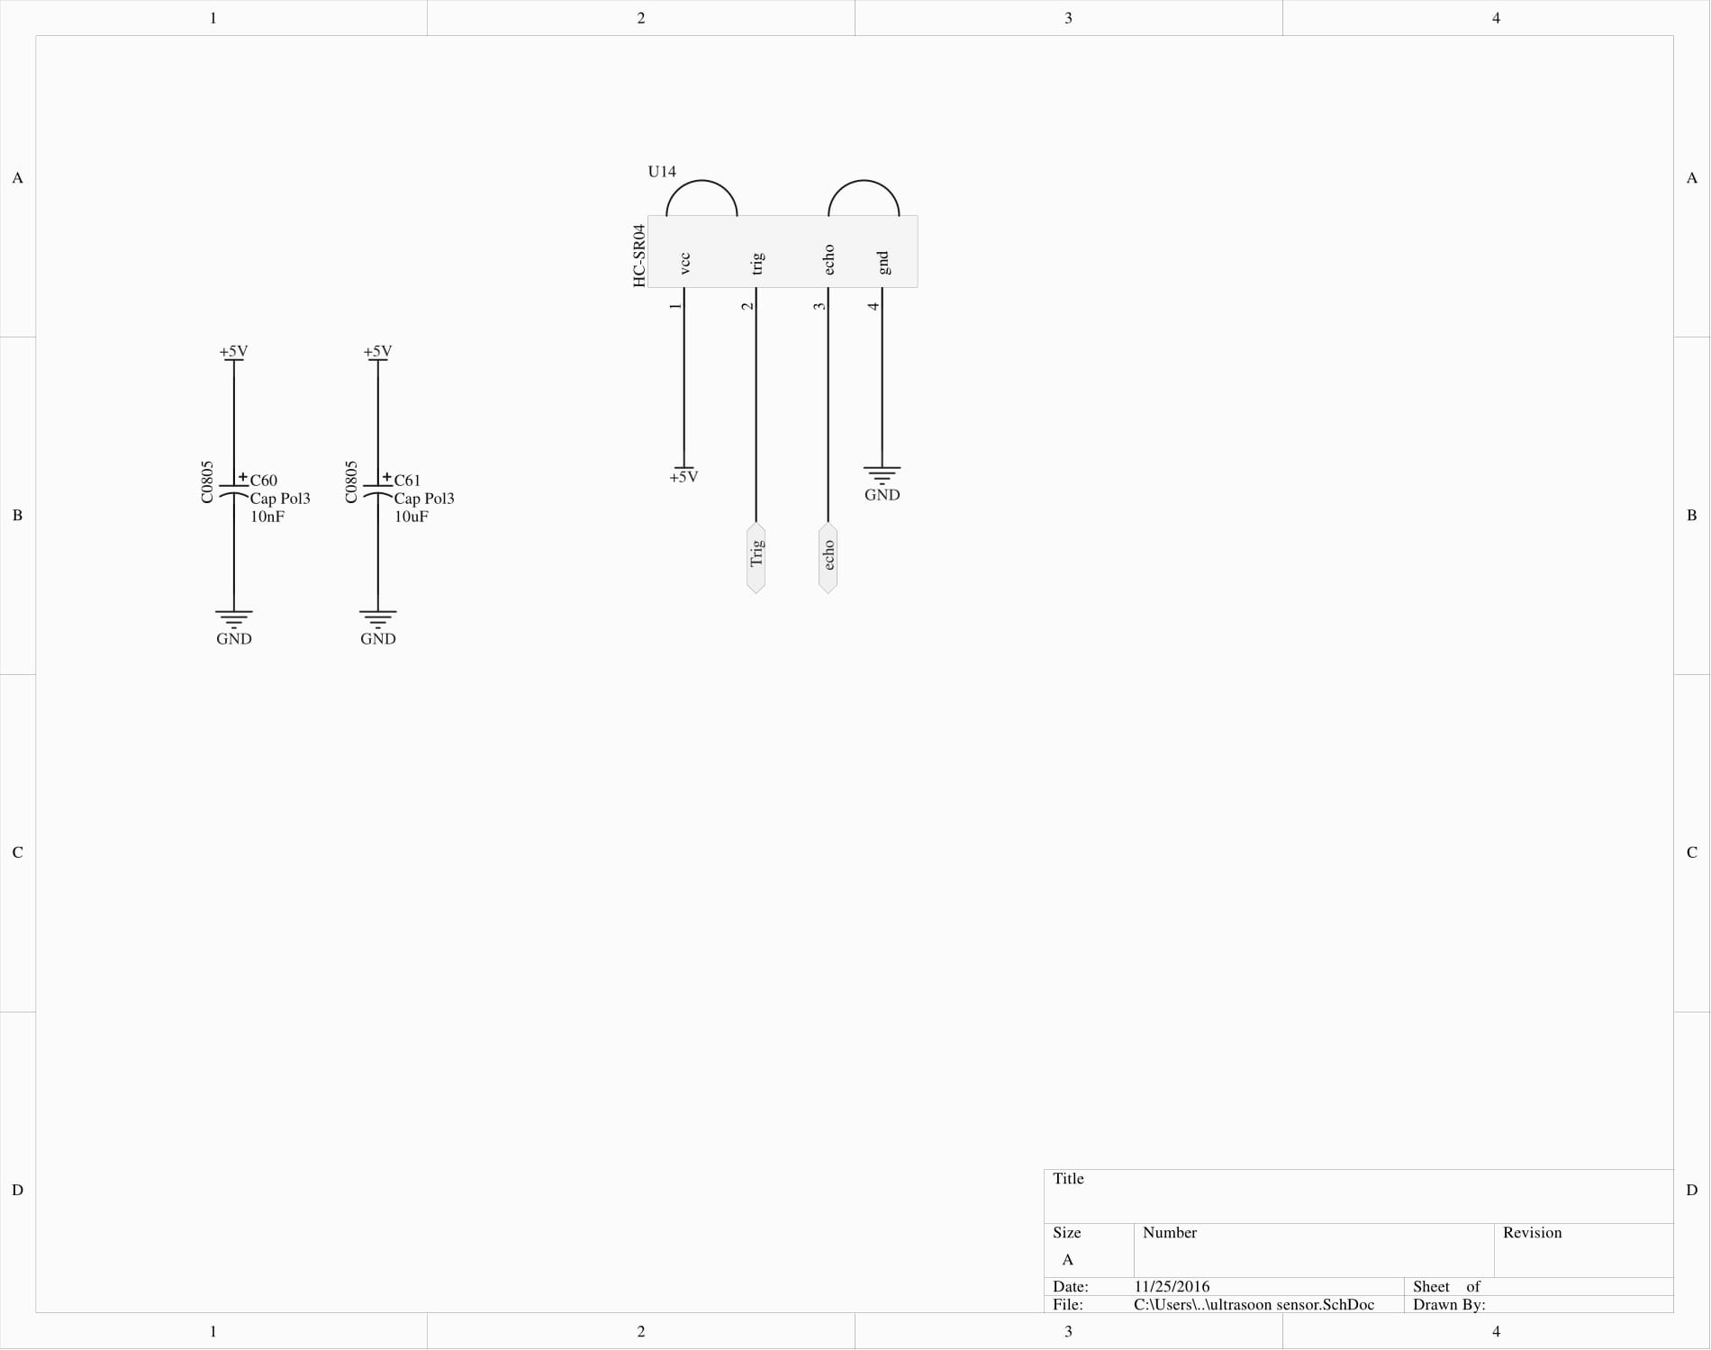
Ultrasonic distance sensor V2 & V3
Geen verschil tussen V2 & V3

Slide 31
Voeding
Gebruikt LDO’s
Lagere dropout spanning
Genereerd 5V en 3.3V voor de controle elektronica en ESP8266

Slide 32
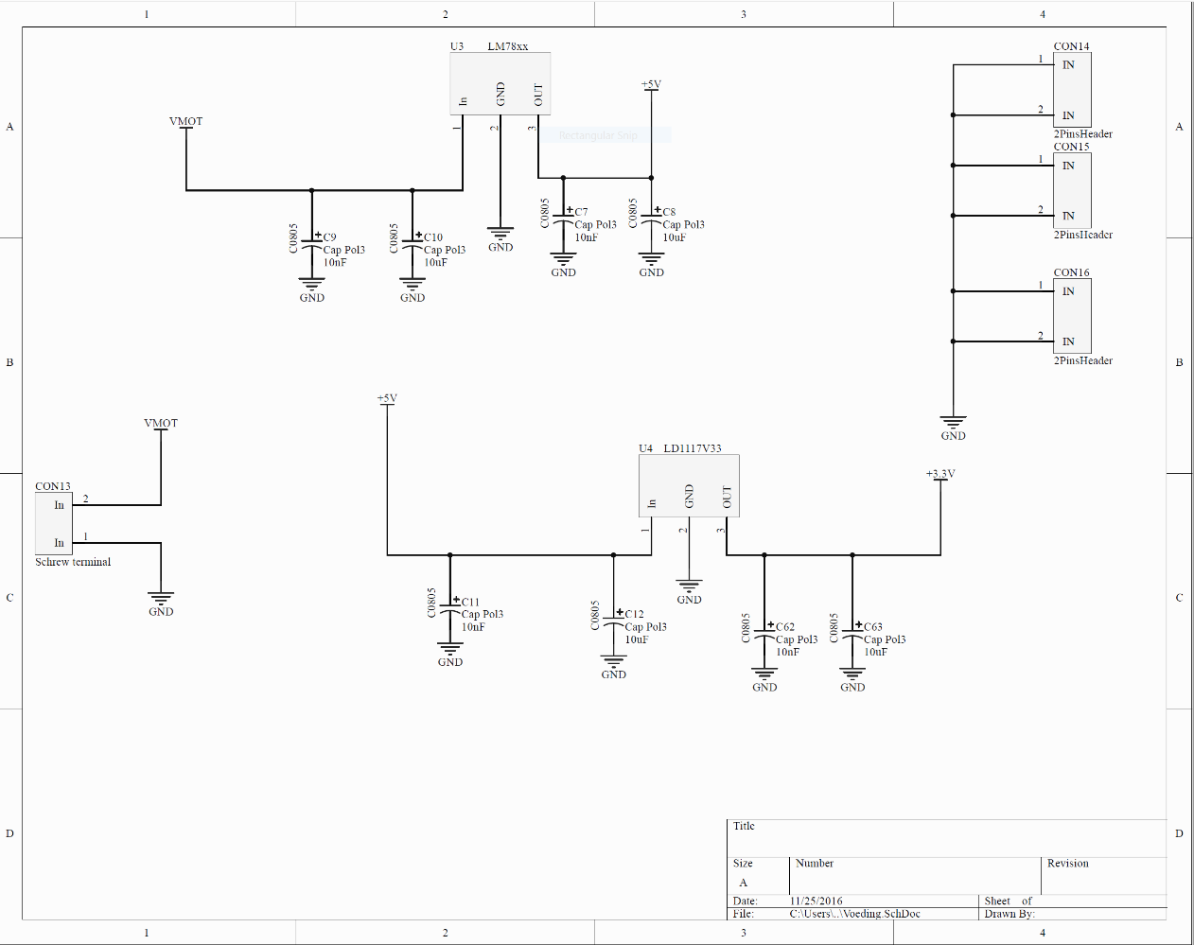
Voeding V2

Slide 33
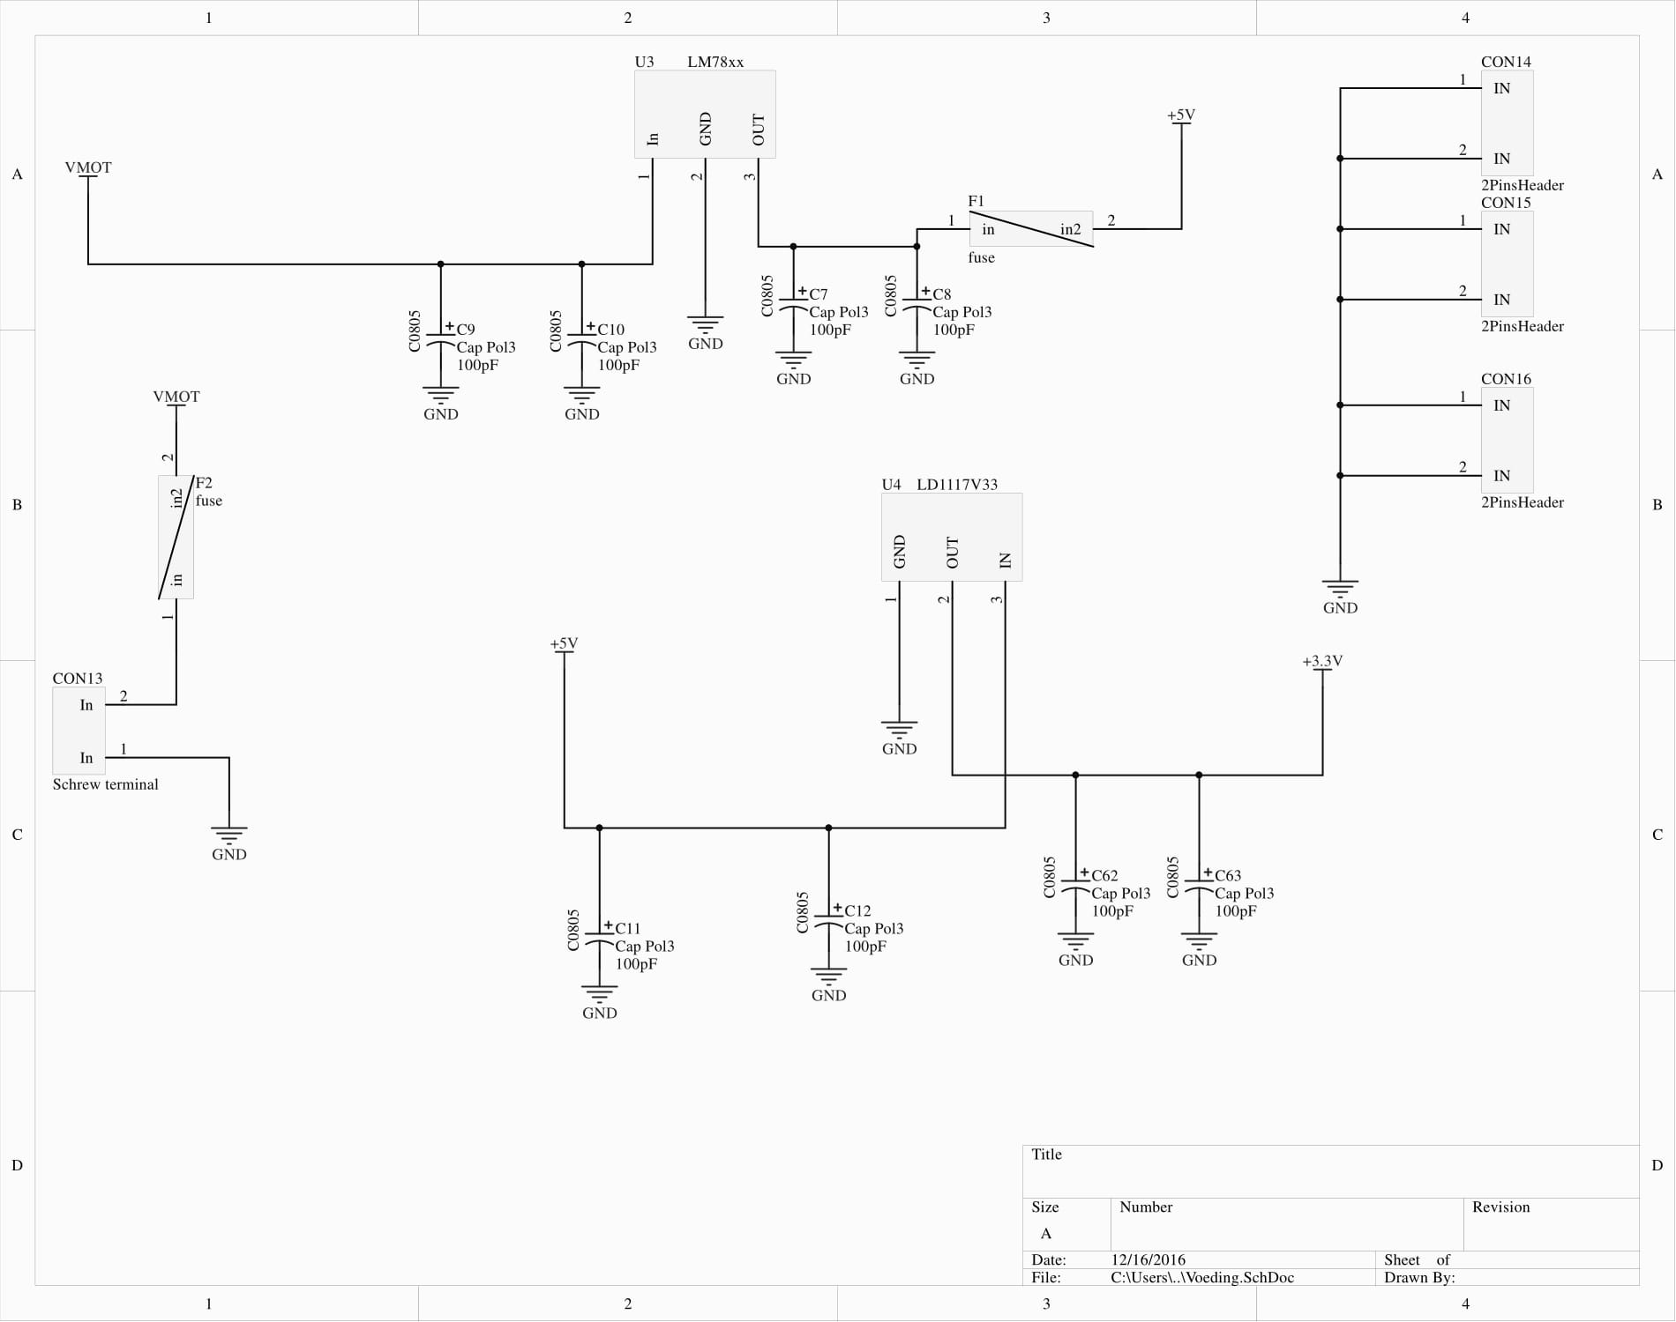
Voeding V3

Slide 34
Verbeteringen voor MK4 pcb
Gebruiken van stroomsensors
Betere microcontroller gebruiken
meer periferie
PCB resizing 0

Slide 35
Wat heb ik geleerd
Circuit design
Denken dan ontwerpen
Eerst data sheet lezen
Dan footprint tekenen ,..
‘High current’ ontwerp
‘Design flow’ van Altium

Slide 36
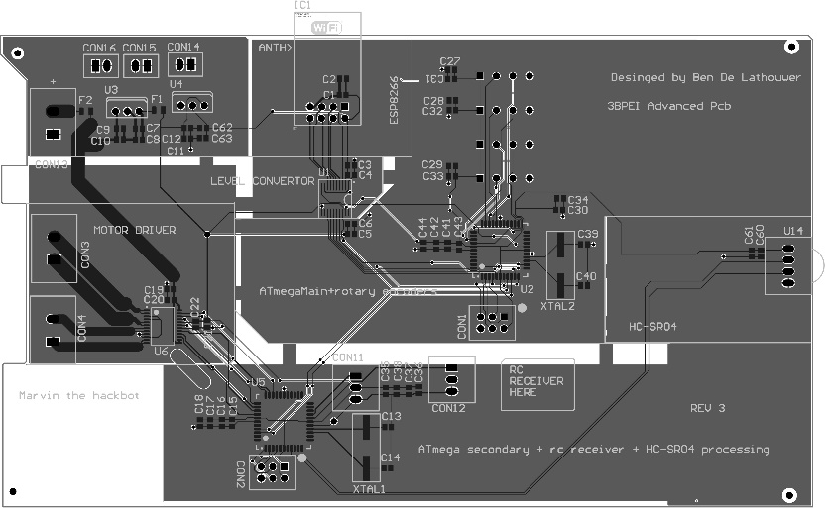
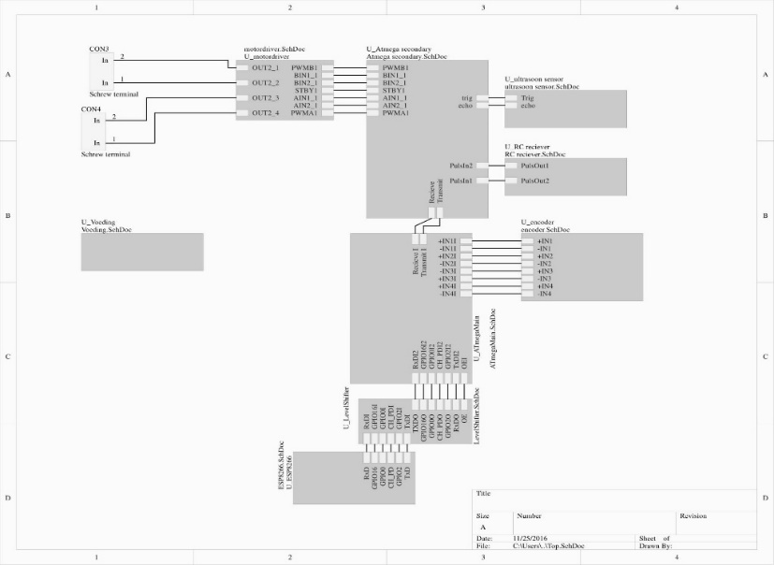
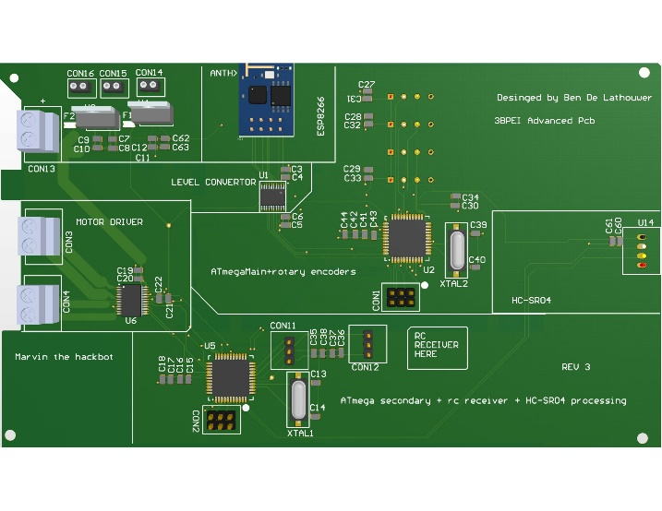
Vragen en antwoorden

